Slide 1
TENTANG
SISTEM INFORMASI
Materi Bab 2
Sistem Informasi

Slide 2
Tentang Sistem
Menurut kamus Inggris-Indonesia-nya John M. Echols dan Hassan Shadily, “system” diartikan sebagai susunan. Misal, sistem syaraf berarti susunan syaraf, sistem jaringan berarti susunan jaringan.
Menurut M.J Alexander dalam buku Information System Analysis : Theory and Application, sistem merupakan sekelompok elemen-elemen baik fisik maupun non-fisik yang menunjukkan suatu kumpulan saling berhubungan dan berinteraksi menuju tujuan, atau sasaran sebuah sistem.
Sistem juga bisa diartikan sebagai “cara”. Misal sistem pengamatan, sistem penilaian, sistem pengajaran dan lain sebagainya.
Kesimpulan : sistem adalah suatu kesatuan utuh yang terdiri dari beberapa bagian yang saling berhubungan dan berinteraksi untuk mencapai tujuan tertentu

Slide 3
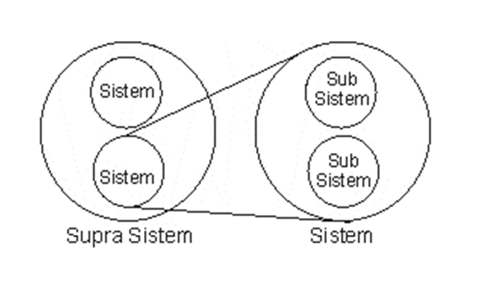
Sub Sistem dan Supra Sistem
Sebuah sistem bisa memiliki sub sistem ataupun supra sistem (tergantung sudut pandang).
Sebagai contoh, jika sekolah dipandang sebagai suatu sistem, pendidikan adalah supra sistemnya dan siswa adalah sub sistemnya.

Slide 4
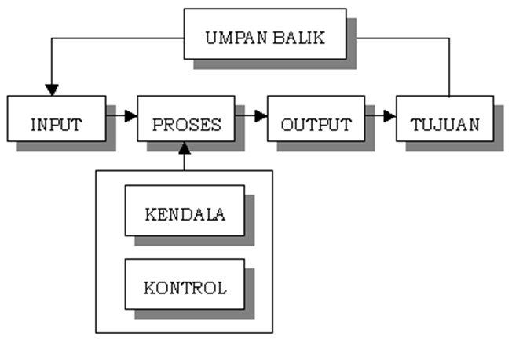
Model Umum Sistem
Terdapat lima buah komponen utama dalam sistem yang membuat sebuah sistem dapat bekerja dengan baik.

Slide 5
Komponen Sistem
Komponen Input, bertugas menerima data masukan sebagai pemberi tenaga sistem.
  Maintenance Input, energi yang dimasukkan supaya sistem beroperasi.
  Signal Input, energi yang diproses supaya sistem menghasilkan output.
Komponen Proses, pengolah input menjadi output. Terjadi kegiatan klasifikasi, peringkasan, pencarian dan organisasi data lainnya.
Komponen Output, informasi sebagai hasil pengoperasian sistem, sebagai pendukung keputusan.

Slide 6
Komponen Sistem
Komponen Tujuan, menunjukkan sasaran yang ingin dicapai atas operasinya sistem.
Komponen Kendala, adalah batas-batas yang berlaku atas operasional sistem.
Komponen Kontrol, adalah pengawas beroperasinya sistem.
Komponen Umpan Balik, memberi respon atas berjalannya sistem misalnya pemeliharaan, pengamanan, dan sebagainya.

Slide 7
Klasifikasi Sistem
Natural System vs Human Made
  Natural, sistem alamiah.
  Human Made, sistem buatan manusia.
Open System vs Closed System
  Open System, sistem yang terbuka dengan campur tangan pihak lain.
  Closed System, sistem yang tertutup dengan campur tangan pihak lain.

Slide 8
Sistem Informasi
James B Bower dkk dalam bukunya Computer Oriented Accounting Informations System :
  Sistem Informasi adalah suatu cara tertentu untuk menyediakan informasi yang dibutuhkan oleh organisasi untuk beroperasi dengan cara yang sukses dan untuk organisasi bisnis dengan cara yang menguntungkan.
Pada dasarnya sistem Informasi merupakan suatu sistem yang
  dibuat oleh manusia
  terdiri dari komponen-komponen dalam organisasi
  untuk mencapai suatu tujuan yaitu menyajikan informasi yang benar

Slide 9
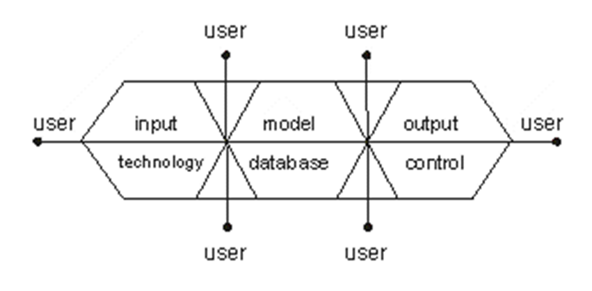
Komponen Sistem Informasi
John Burch dan Gary Grudnitski dalam “Information System Theory and Practice” menggambarkan komponen sistem informasi berikut :

Slide 10
Komponen Sistem Informasi
Blok Masukan (Input Block)
Meliputi metode-metode dan media untuk menangkap data yang akan dimasukkan, dapat berupa dokumen-dokumen dasar.
Blok Model (Model Block)
Terdiri dari kombinasi prosedur, logika dan model matematik yang berfungsi memanipulasi data untuk keluaran tertentu.
Blok Keluaran (Output Block)
Berupa data-data keluaran seperti dokumen output dan informasi yang berkualitas.
Blok Teknologi (Technology Block)
Digunakan untuk menerima input, menjalankan model, menyimpan dan mengakses data, menghasilkan dan mengirimkan keluaran serta membantu pengendalian dari sistem secara keseluruhan.

Slide 11
Komponen Sistem Informasi
Blok Basis Data (Database Block)
Merupakan kumpulan data yang berhubungan satu dengan lainnya, tersimpan di perangkat keras komputer dan perangkat lunak untuk memanipulasinya.
Blok Kendali (Controls Block)
Meliputi masalah pengendalian terhadap operasional sistem yang berfungsi mencegah dan menangani kesalahan/kegagalan sistem.

